Slide 1
四川省体育场馆
公众责任保险

Slide 2
生命在于运动
您在体育场馆
太平洋保险在您身边

Slide 3
目录
01
Contents
保险简介
02
保险方案
03
保费标准
04
服务人员名单

Slide 4
保险简介

Slide 5
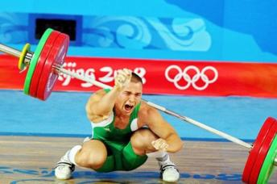
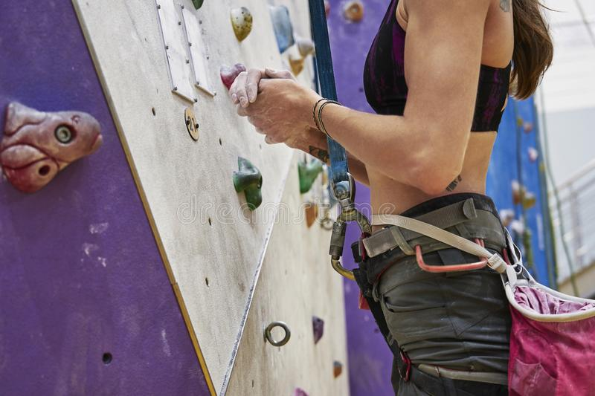
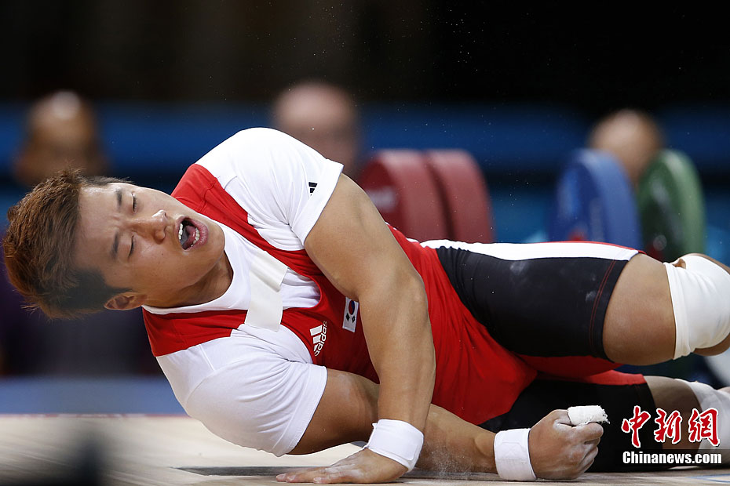
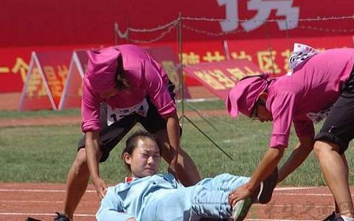
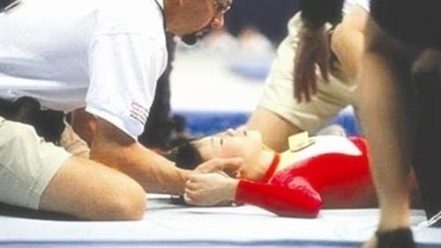
体育场馆风险
运动参与者意外事故
人身伤害
财产损失

Slide 6
项目领导小组成员
[1]
监管机构
体育场馆协会负责人：
窦廷军 13608002208
[2]
保险经纪公司
中汇国际负责人：
汪道伟 18981795913
[3]
保险人
太平洋保险负责人
刘诗倩 13980001020

Slide 7
保险简介
投保项目 | 投保险种 | 保险经纪人 | 保险人
四川省体育场馆协会场馆类会员单位应负的法定赔偿责任（不包含四级及以上赛事发生的赔偿责任） | 公众责任险 | 中汇国际保险经纪股份有限公司四川分公司 | 中国太平洋财产保险股份有限公司四川分公司

Slide 8
公众责任保险简介
场馆赔偿责任保险来分忧
保险人
中国太平洋财产保险股份有限公司
****公司
投保人或被保险人
四川省XXX场馆中心或XXX院校
保险期限
2019年-2020年

Slide 9
公众责任保险简介
01
场馆范围
场馆注册地址和管理范围内的运动场馆池等（包括但不限于）：
1.室内场馆（田径馆、足球馆、篮球馆、排球馆、乒乓球馆、羽毛球馆、
游泳馆、保龄球馆、旱冰馆、电竞馆等）
2.室外场馆（田径场、足球场、篮球场、排球场、橄榄球场、乒乓球场、羽毛球场、游泳场、高尔夫球场、网球场、门球场、旱冰场及攀岩、CS、拓展场地（滑雪场及水上运动场不在本方案保障范围）、全民健身路径以及这些区域的相关配套设施设备场地等。
3.地方场馆的停车场。

Slide 10
公众责任保险简介
02
附加条款
以下附加条款适用于本保险单的各个部分，若其与本保险单的主条款规定相冲突，则以下列条款为准
1、广告及装饰装置责任条款 2、火灾和爆炸责任条款
3、停车场责任条款（院校类场馆无此条款） 4、急救费用条款
5、急救责任条款 6、交叉责任条款
7、电梯，机器及大厦自动装置条款 8、出租人责任条款
9、社交及娱乐场所责任条款 10、消防队与水损条款
11、客人财产责任条款 12、衣帽间条款
13、提供物品及服务条款 14、建筑物改动条款
15、锅炉爆炸条款 16、车辆装卸责任条款
17、电瓶车责任条款 18、错误与遗漏条款
19、自动承保新地点条款 20、娱乐设施条款
21、游泳池及健身房责任条款 22、暴力行为，抢劫责任条款
23、罢工、暴乱、民众骚乱恶意破坏条款 24、卫生装置条款
25、食品，饮料责任条款

Slide 11
公众责任保险简介
03
保障人群
场馆类别 | 保障人群 | 除外人群
院校类场馆 | 本校教职工、学生及外来公众人员 | 场馆中心管理人员除外
地方类场馆 | 外来公众人员 | 体育场馆工作人员

Slide 12
公众责任保险简介
03
《公众责任险》保障赛事及人员
本方案保障人群约定
体育竞赛、运动会（特指四类赛事以下的体育竞赛和运动会），但举办演唱会期间的运动员、演员、观 众及组委会成员不在此方案保障范围。
备注： 一类赛事：奥运会、国际锦标赛 ;
二类赛事：洲际赛事；
三级赛事：国家级赛事 ；
四级赛事：省级赛事

Slide 13
公众责任保险简介
03
特别约定
1、场馆商户特别约定：参保体育场馆内的租赁商户视同为第三者。
2、院校类场馆学生发生保险责任事故赔付约定：本校学生在场馆发生责任事故，如果校方已经
投保校方责任险，应当共同分担赔偿责任。
3、本方案项下所有受害人（被侵权人）赔偿标准均适用最高人民法院2003 年的人身损害赔偿
司法解释（参选公司自行下载附在比选文件里）
4、本保险单的条件和保证将分别适用于每一承保风险，而非共同适用于所有承保风险。因此，
对某些条件和保证的违反仅使该违反所适用风险的那一部分保障失效，不影响有关其它风险
保障的有效性。
5、猝死特别约定：在本方案承担保障人群在参保体育场馆范围内活动时发生猝死情形时，保险
人在保单约定的赔偿限额内承担应由被保险人承担的经济赔偿责任。

Slide 14
公众责任保险简介
04
赔偿处理
在被保险人与保险人之间的一切有关本保险的争议应通过友好协商解决。
如果协商不成，可申请仲裁或向有管辖权人民法院提出诉讼。

Slide 15
体育场馆公众责任险保险方案

Slide 16
公众责任险保险方案——保险项目及保障
A
每人伤残、死亡及医疗费赔偿限额RMB100 万元
其中：1.医疗费赔偿限额RMB20 万元
2.个人财产RMB5000 元
死亡残疾
意外医疗
财产损失
B
每单累计RMB 300万元
法律费用

Slide 17
公众责任险保险方案——免赔额
财产损失
1.个人财产:每人每次事故免赔
额RMB500.00
2地方场馆商户财产:每次事故免赔额RMB1000.00或损失金额的10%以高者为准
身故残疾、医疗费
1.人身伤亡：无免赔
2.医 疗 费:每人每次事故
免赔额RMB500.00
01
02
停车场车辆盗窃
损失每次事故免赔额RMB1000.00或损失金额的20%以高者为准;
其他原因损失
每次事故免赔额RMB1000.00或损失金额的10%以高者为准
04
03

Slide 18
保费标准

Slide 19
公众责任险保费标准
院校类场馆
序号 | 场地描述 | 每人保障 | 单次保障 累计保障 | 今年 保险费 | 去年 保险费
1 | 一个校区的院校 | 伤残、死亡及医疗费100万元、个人财产5000元 | 600万元 （其中第三者财产损失300万元） | 11,500.00 | 12,000.00
2 | 二个校区的院校 | 伤残、死亡及医疗费100万元、个人财产5000元 | 1000万元 （其中第三者财产损失500万元） | 23,000.00 | 24,000.00
3 | 三个及以上校区的院校 | 伤残、死亡及医疗费100万元、个人财产5000元 | 1500万 （其中第三者财产损失800万元） | 34,500.00 | 35,000.00

Slide 20
公众责任险保费标准
省市县场馆中心
序号 | 场地描述 | 每人保障 | 单次保障 累计保障 | 今年 保险费 | 去年 保险费
1 | 供10000人以下活动 | 伤残、死亡及医疗费100万元、个人财产5000元 | 1000万 （其中第三者财产损失500万元，每一商户财产损失50万） | 19,500.00 | 20,000.00
2 | 供10001-30000人活动 | 伤残、死亡及医疗费100万元、个人财产1万元5000元 | 2000万 （其中第三者财产损失500万元，每一商户财产损失60万） | 26,000.00 | 27,000.00
3 | 供30000人以上活动 | 伤残、死亡及医疗费100万元、个人财产5000元 | 3000万 （其中第三者财产损失1500万元，每一商户财产损失80万） | 38,500.00 | 39,000.00

Slide 21
公众责任险保费标准—今年与去年的对比
保险费
保险范围
减少了！
增加了：
1.保障区域
攀岩、CS、拓展场地
2.特别约定
猝死责任纳入特约责任

Slide 22
服务人员
4

Slide 23
公众责任险服务人员
中汇国际保险经纪股份有限公司四川分公司联系人目录
四川分公司 | 联系人 | 联系电话
总经理 | 汪道伟 | 18981795913
索赔总监 | 李钟清 | 18683887217
市场部经理 | 谢 丹 | 17713620157

Slide 24
公众责任险服务人员
中国太平洋财产保险股份有限公司四川分公司市州联系人目录
中心支公司 | 业务联系人 | 联系电话
成都 | 汤 莉 | 13350096771
达州 | 龚照洪 | 13778384849
德阳 | 钟玉彬 | 13990277329
广安 | 郭 璞 | 18982622706
广元 | 杨晓萍 | 18980162907
乐山 | 刘 松 | 13990632399
凉山 | 胡 珊 | 13608142951
泸州 | 余 蕾 | 18982785855
眉山 | 杨 俊 | 13990329788
绵阳 | 张 虹 | 18681630166
南充 | 熊雪峰 | 13628024922
内江 | 朱 丽 | 15802862858
攀枝花 | 姚乐武 | 13882358000
遂宁 | 蒋 敏 | 13568720241
雅安 | 杨 剑 | 13981617118
宜宾 | 罗常荣 | 13990986806
资阳 | 吴 强 | 13778999639
自贡 | 谢崇军 | 13608152639
巴中 | 刘晓明 | 13881653303
甘孜 | 杨 杰 | 15183604326
阿坝 | 苏 秦 | 13699606909

Slide 25
公众责任险服务人员
发生紧急或重大保险事故时，请第一时间联系
1.中汇国际保险经纪股份有限公司四川分公司：
汪道伟 18981795913 李钟清 18683887217
2.保险公司服务专员
中国太平洋财产保险股份有限公司四川分公司
汤莉 13350096771 刘丽君 13880465256

Slide 26
公众责任险服务人员——发生保险事故时
1.请及时联系当地保险服务人员进行保险报案
2.拨打太平洋保险公司全国7*24小时服务
热线95500进行保险报案。

Slide 27
感谢聆听！

